Slide 1
智禾- Kubernetes 微服務開發實務班
講師：周育緯

Slide 2
Outlook
Container 與Docker
Kubernetes
用rancher 安裝Kubernetes
Kubernetes 操作
使用Google Cloud Platform Kubernetes Engine

Slide 3
課程資源
虛擬機資源
https://goo.gl/Rqck1q
選擇編號，後面註記使用人
Source code
https://github.com/demoyuw/k8s

Slide 4
ssh 登入
Linux
mv k8s.key ~/.ssh/
chmod 600 ~/.ssh/k8s.key
ssh –i ~/.ssh/k8s.key demoyuw@{VM的外部IP}
Ex: ssh –I ~/.ssh/k8s.key demoyuw@140.92.174.32
Windows
參考附檔
demoyuw@{VM的外部IP}
Ex: demoyuw@140.92.174.32

Slide 5
Container 與Docker

Slide 6

Docker
自動化佈署應用容器
使用Linux kernel namespace 及 Control Groups (cgroups) 等，來達到建置獨立的環境及控制 CPU 、Memory 、網路等資源。
根本原因，linux kernel 支援
除了Kubernetes 外還有Docker Swam and Apache Mesos 。

Slide 7
Container
應用層虛擬化
Container 共用Linux kernel
每個Container 為單一執行緒
輕量化
秒級部署
container 無法橫跨機器
在linux kernel 層隔離各container

Slide 8
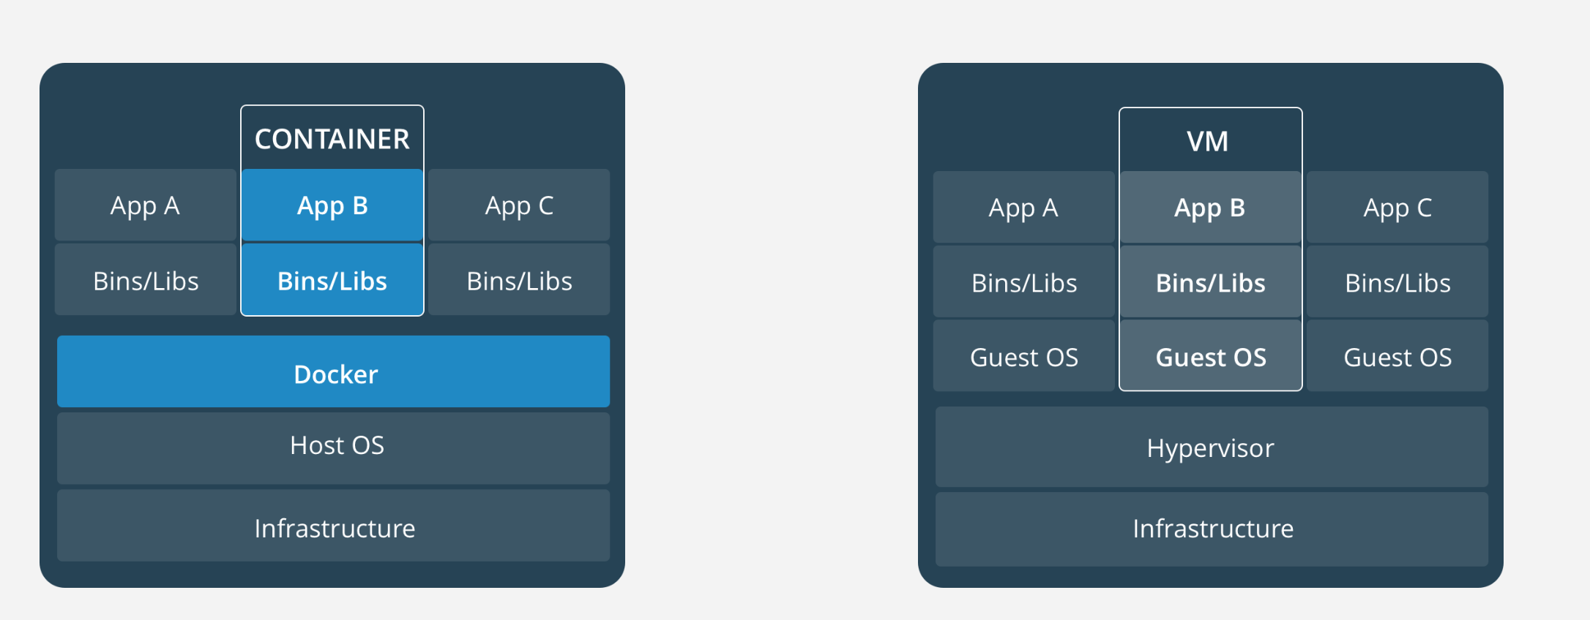
Container vs. Virtual Machine -1
圖片來源：https://www.docker.com/what-container
Notes:
虛擬化通常都是透過在 Host OS 上安裝 hypervisor ，由 hypervisor 來管理不同虛擬主機，每個虛擬主機都需要安裝不同的作業系統。
Docker 提供應用程式在獨立的 container 中執行，這些 container 並不需要像虛擬化一樣額外依附在 hypervisor 或 guest OS 上，是透過 Docker Engine 來進行管理。

Slide 9
Container vs. Virtual Machine -2
Container vs VM
效率
Container 少了Guest OS 與 Hypervisior層，啟動時效率較高。
效能
執行緒都在linux kernel上，效能相差不大。
安全性
Container 共用Linux kernel，安全性不比VM高

Slide 10
Docker 與Kubernetes
命名規則：
全英文小寫與”-”，勿大寫或其他特殊符號
Ex: test-website
縮寫
Kubernetes
K8S

Slide 11

Container 製作流程
Source: https://medium.com/platformer-blog/practical-guide-on-writing-a-dockerfile-for-your-application-89376f88b3b5

Slide 12
Docker 元件 -1
Docker Images
image 能開啟 Docker container，但是 images 是唯讀的，也就是直接 結束 container 後，在 container 變更的資料並不會儲存在 image 內，但是 Docker 能對變更後的 container 建立 新的image。
Docker Container
提供獨立、安全的環境給應用程式執行，container 是從 Docker image 建立，運行在主機上。

Slide 13
Docker 元件 -2
Docker Registers
將 Docker images 上傳、下載到公開或私有的 Docker Registries 上，與其他人分享，公開的像 Docker Hub 提供了許多不同的 images 。

Slide 14
Install Docker
安裝docker
https://docs.docker.com/install/
註冊Docker hub
https://hub.docker.com/
測試
docker --help

Slide 15
Can Windows 10 run Docker?
Only Windows 10 Pro and Enterprise can support.

Slide 16
Use VM1 on you docker development environmets
git clone https://github.com/demoyuw/k8s.git
sudo chmod 755 -R k8s/
sudo ~/k8s/rancher/ubunu16_install_docker.sh

Slide 17
自己build: Dockerfile Ubuntu16
FROM ubuntu:
LABEL version="0.1"
ENV USERIS='yuweichou'
COPY file /
RUN ["/bin/bash", "-c", ”apt update"]
RUN ["/bin/bash", "-c", ”apt install nginx"]
ENTRYPOINT ["/bin/bash", "-c", "echo hellow >> hellow.txt"]
CMD ["/bin/bash", "-c", "echo $USERIS > hellow.txt"]

Slide 18
Python Flask API Dockerfile
FROM python:3
LABEL version="0.1”
LABEL owner=”yuwei chou”
WORKDIR /usr/src/app
COPY . .
RUN pip install --no-cache-dir -r /usr/src/app/requirements.txt
CMD [ "python", "api.py"]

Slide 19
Java-tomcat Dockerfile
FROM java
RUN cd /
ADD apache-tomcat-7.0.82.tar.gz .
CMD ["/apache-tomcat-7.0.82/bin/catalina.sh", "run"]

Slide 20
Java-tomcat build and run
docker build . --tag demoyuw/java-tomcat
docker run -v /home/demoyuw/k8s/dockerfile/tomcat/javaImage/war:/apache-tomcat-7.0.82/webapps -p 80:8080 -itd --name java-tomcat demoyuw/java-tomcat
http://{VM1 外部IP}/jenkins/

Slide 21
Dockerfile Keyword -1
FROM
FROM images:tag
ex: FROM ubuntu:18.04
ex: FROM demoyuw/nginx:v0.2
ENV
設定環境變數參數
ENV <key>=<value>

Slide 22
Dockerfile Keyword -2
WORKDIR
建立資料夾，並設定預設資料夾
WORKDIR /app
COPY
{local 端檔案路徑} {Container內的檔案路徑}
COPY test.war .
COPY /home/users/files .

Slide 23
Dockerfile Keyword -3
RUN
執行command並建立image，用於安裝。可多個
Shell 表示法
RUN apt-get install python3
/bin/sh –c apt-get install python3
Exec 表示法：不調用/bin/sh 執行:
RUN [“command1”, “command2” …]
RUN ["/bin/bash", "-c", "echo hellow >> hellow.txt"]

Slide 24
Dockerfile Keyword -4
ADD
檔案從local搬到Container上
ADD cirros-0.3.4-x86_64-disk.img /
差別 copy 不會自動解壓縮
COPY
檔案從local搬到Container上
ADD cirros-0.3.4-x86_64-disk.img /
差別 copy 不會自動解壓縮 與網路下載

Slide 25
Dockerfile Keyword -5
EXPOSE
EXPOSE <port> [<port>/<protocol>...]
default TCP port
EXPOSE 80/TCP
使用docker command
docker run -p 80:8080/tcp

Slide 26
Dockerfile Keyword -6
VOLUME
在local端建立volume，並接到container內的 /volume1
VOLUME [“/volume1”]
VOLUME [“/volume1”, “/volume2” …..]

Slide 27
Dockerfile Keyword -7
ENTRYPOINT
一個Docker file 只能有一個
用來進行參數設定，container運行前的前置作業。
會在CMD 執行前執行
CMD
一個Docker file 只能有一個
docker 啟動時執行，並且可由docker run command置換參數

Slide 28
Dockerfile Keyword -8
ENTRYPOINT與CMD組合成Docker 執行時Command
ENTRYPOINT [”/bin/bash”]
CMD [sh execute.sh 參數1 ]
組合後
/bin/bash sh execute.sh 參數

Slide 29
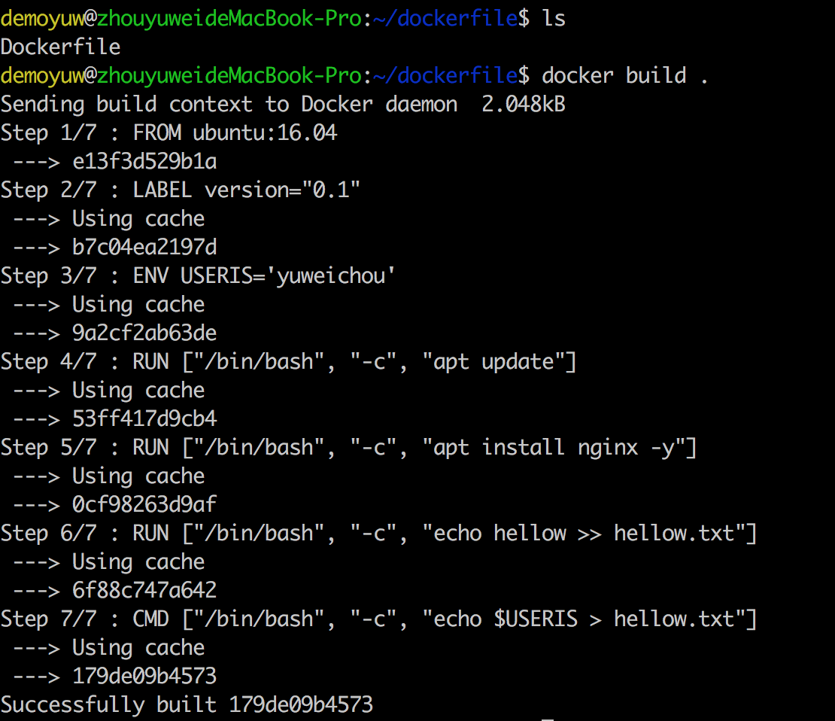
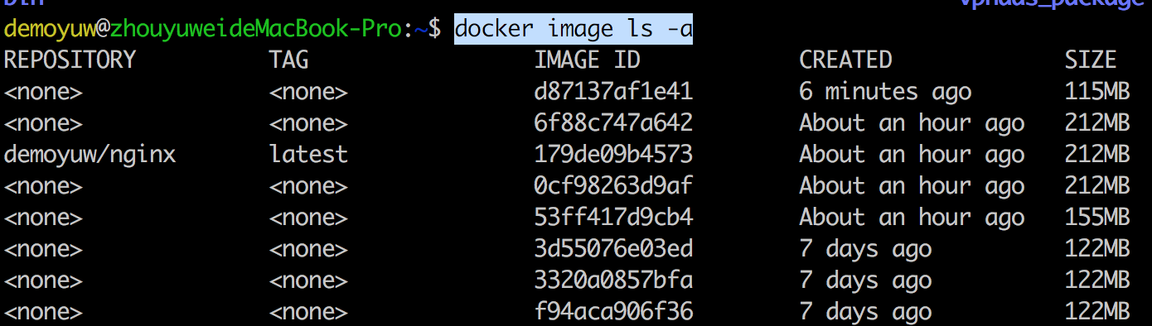
自己build: 產生image
在docker file 這層，執行build
docker build . --tag demoyuw/nginx:v0.1
檢查docker image
docker image ls –a

Slide 30
Docker image -1
更新image tag
docker tag {image_id} demoyuw/nginx
刪除
docker rmi {image_id}
匯出
docker save -o {output_file.tgz} {docker_image_id}
匯入
docker load -i backendscheduler.tgz

Slide 31
Docker image -3
Docker Hub (Docker Registries)
Container 的GitHub
https://hub.docker.com/
可下載與上傳的Container image.
Ex: FROM ubuntu:16.04
選用ubuntu官方image，並且指定ubuntu16.04
不指定系統自動安裝Lastest
Ex: FROM demoyuw/nginx:v1.0.0
取得特定賬號demoyuw 上傳的nginx，並指定使用v1.0.0版

Slide 32
Docker image -4
docker login
登入docker hub
docker push demoyuw/nginx:v1
Image 上傳
docker pull demoyuw/nginx
Image 下載

Slide 33
Docker process -1
列表
docker ps –a
執行
docker run -itd -v {本地端路徑}:{container 路徑} –p {本地端port}:{container port} --name {process_name} {image_name:version}
Ex: docker run -itd -p 80:80 --name nginx demoyuw/nginx

Slide 34
Docker process -2
停止process
docker stop {container_id}
刪除process
docker rm {container_id}

Slide 35
Docker image -2
停止所有正在執行的container
docker stop $(docker ps -a -q)
刪除所有Container
docker rm $(docker ps -a -q)
刪除所有Container image
docker rmi $(docker images -q)

Slide 36
Docker process – 除錯
至Container 內執行(類似 ssh)
docker exec -it {container_name} /bin/bash
到container內執行
docker exec -it {container_name} ls /
幫你至container 執行 ‘ls /’，並回傳結果
Container detail(不論container是否up)
docker inspect {container_name}
Logs (至container內部抓取log，container需up)
Docker logs {container_name}

Slide 37
Docker network – Host -1
Host network
docker run –it --net=host
Ex:
docker run -itd --net=host --name ubuntu16-host demoyuw/ubuntu16
網路設定與node相同

Slide 38
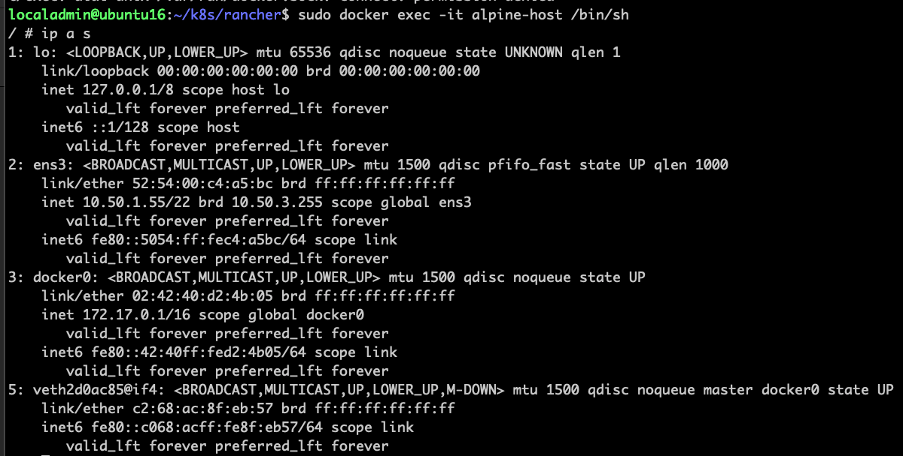
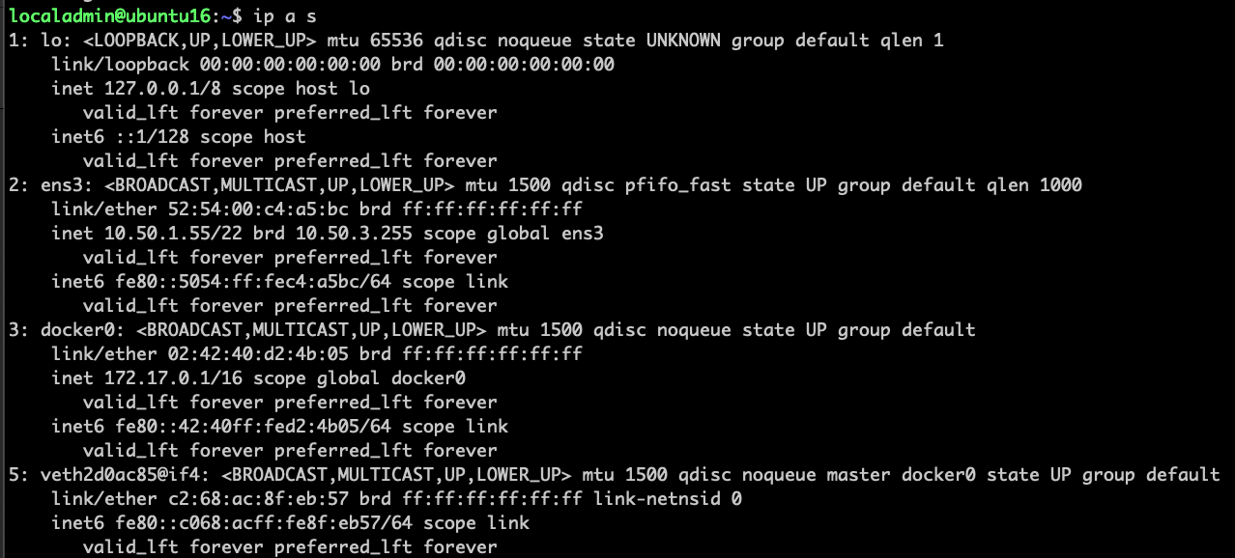
Docker network – Host -2
Container host network
Node network

Slide 39
Docker network – Bridge(default)
Bridge network
docker run –it
Ex:
docker run –itd --name ubuntu16-host demoyuw/ubuntu16

Slide 40
Kubernetes

Slide 41
Install kubectl
Ubuntu install kubectl
sudo snap install kubectl –classic
安裝方式參照
https://kubernetes.io/docs/tasks/tools/install-kubectl/

Slide 42

Kubernetes
Container 管理工具
自動化部屬
自動化擴展
使用Docker 封裝與執行
解決大規模部署問題
擁有自我修復機制

Slide 43
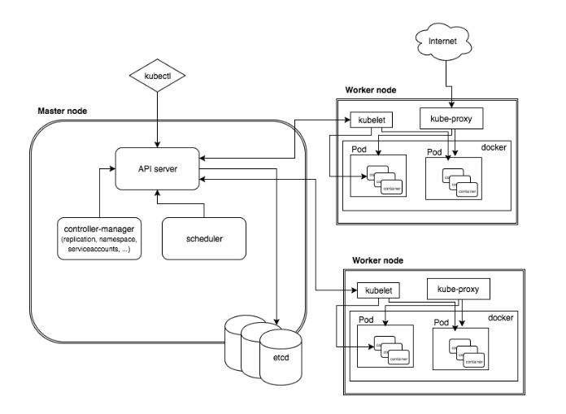
K8s 架構圖

Slide 44
Kubernetes 元件 –1
Pods (po)
Kubernetes最小單位，由一個或多個container所組成
ReplicaSet (rs)
用來管理Pods，確保維持在指定數量
Deployment (deploy)
管理 Replicate Set 與Pods

Slide 45
Kubernetes 元件 –2
Service (svc)
處理Kubernetes對外網路
Label and Label Selector
key=value 標籤，用以選擇元件

Slide 46
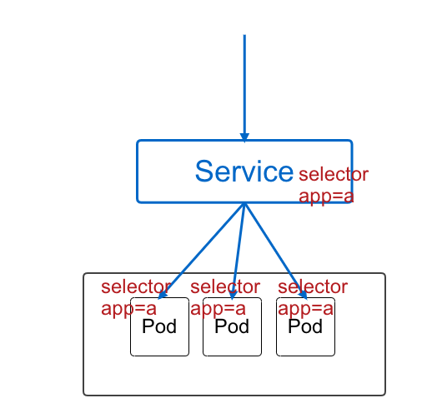
Selector

Slide 47
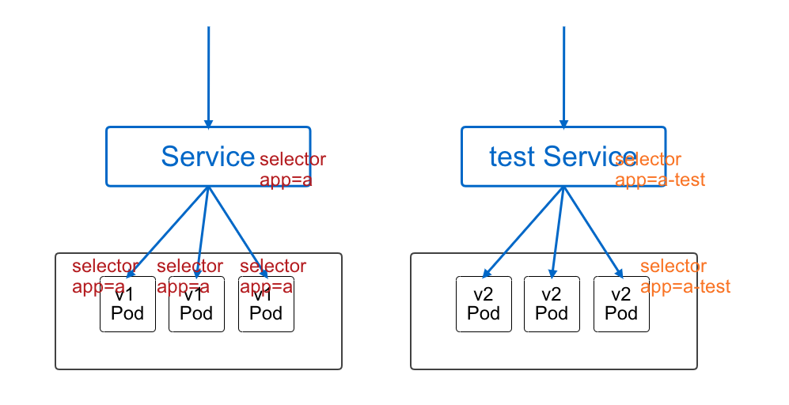
藍綠測試 -1

Slide 48
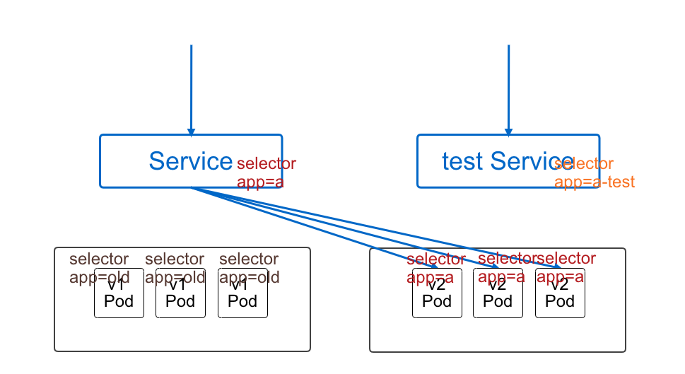
藍綠測試 - 2

Slide 49
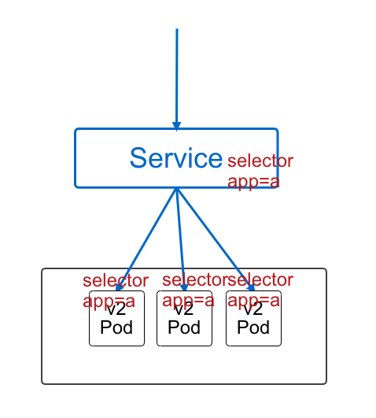
藍綠測試 - 3

Slide 50
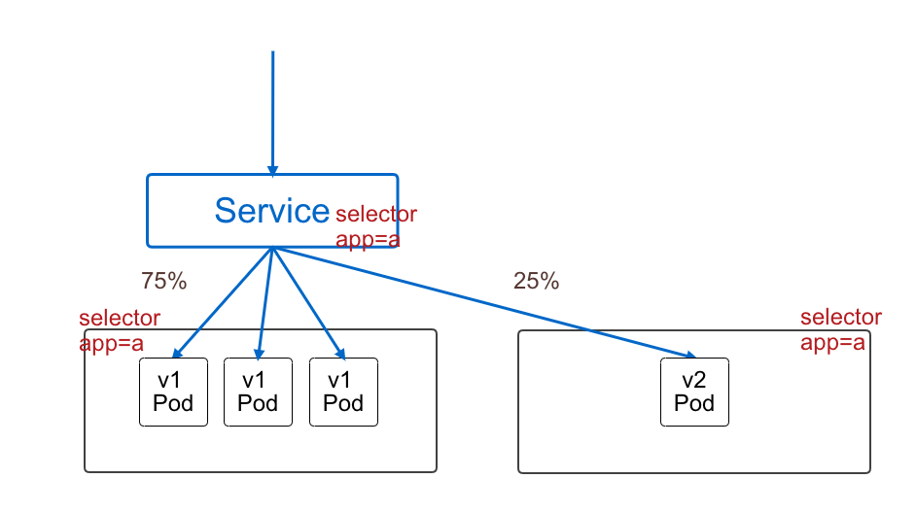
A/B測試

Slide 51
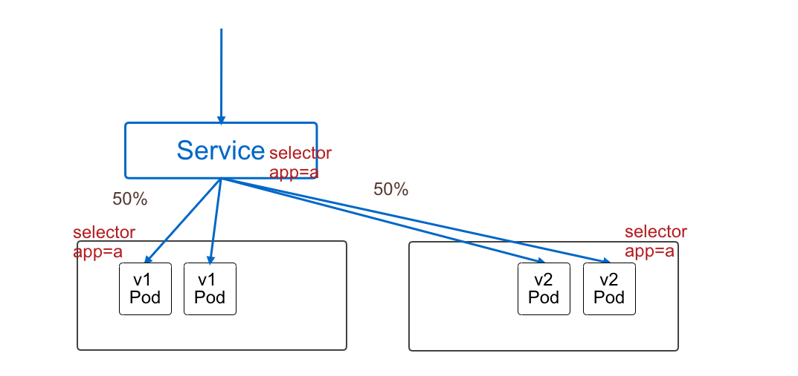
A/B測試- 2

Slide 52
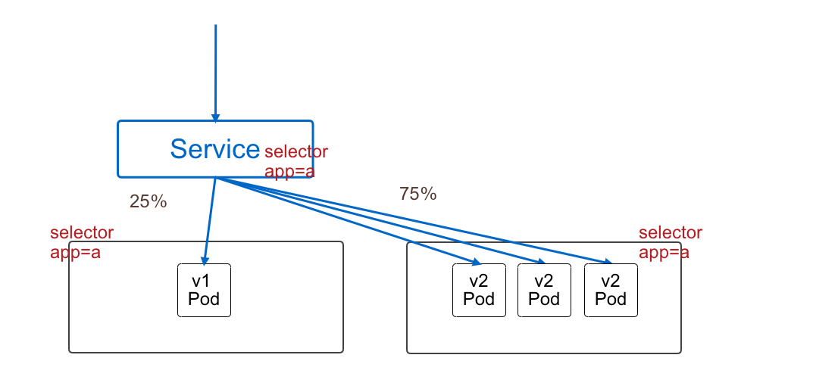
A/B測試- 3

Slide 53
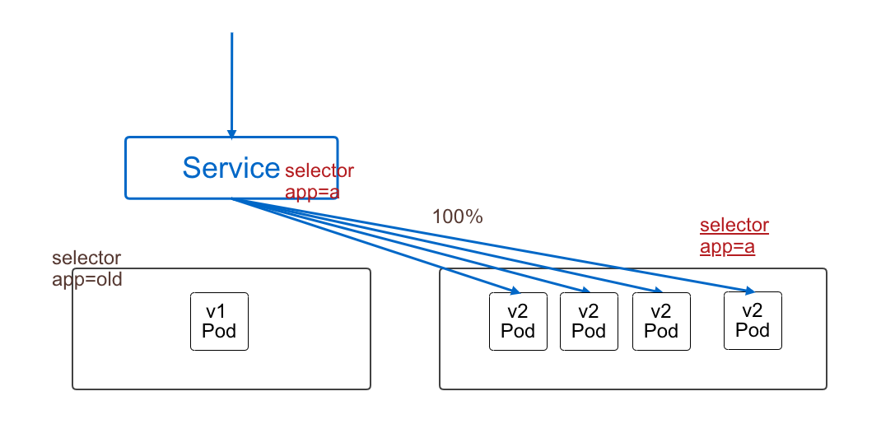
A/B測試- 4

Slide 54
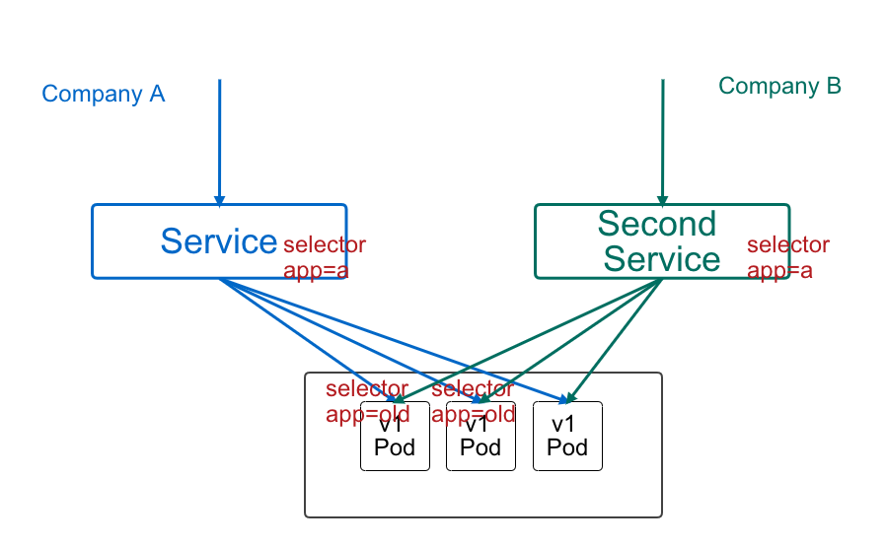
Two Service to one deployment

Slide 55
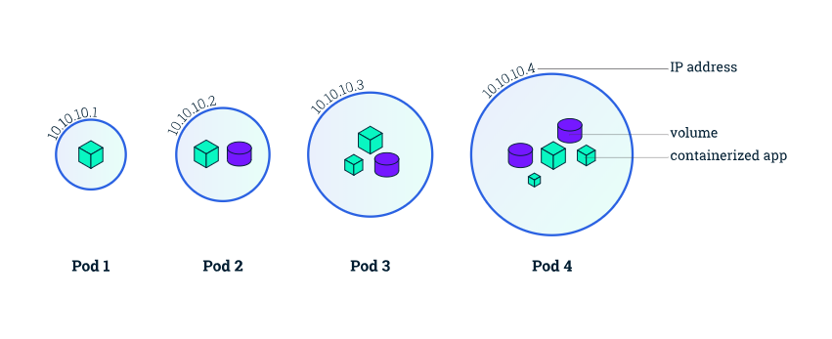
K8s - pods

Slide 56
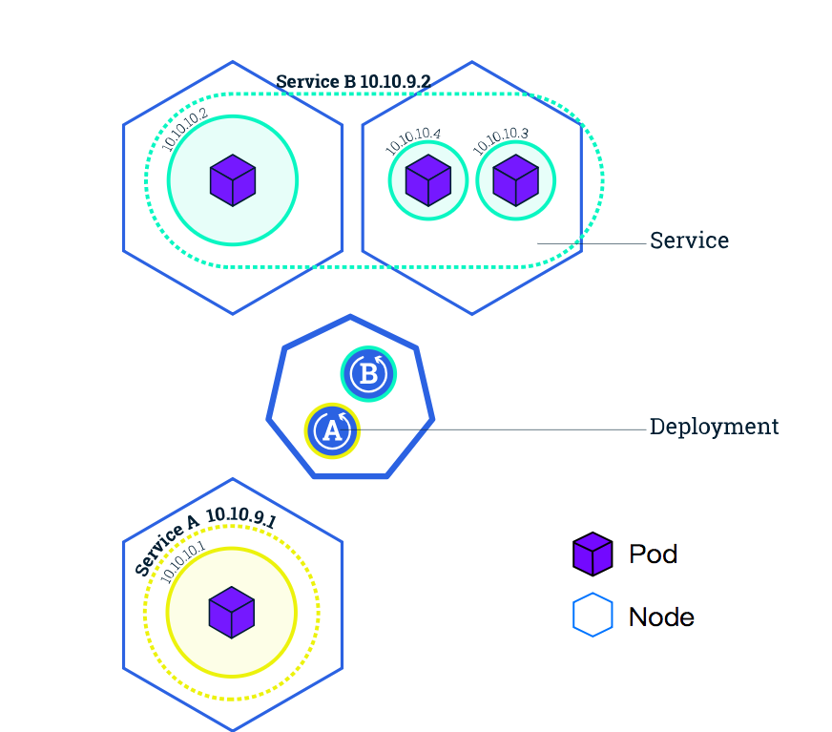
K8s -Service

Slide 57
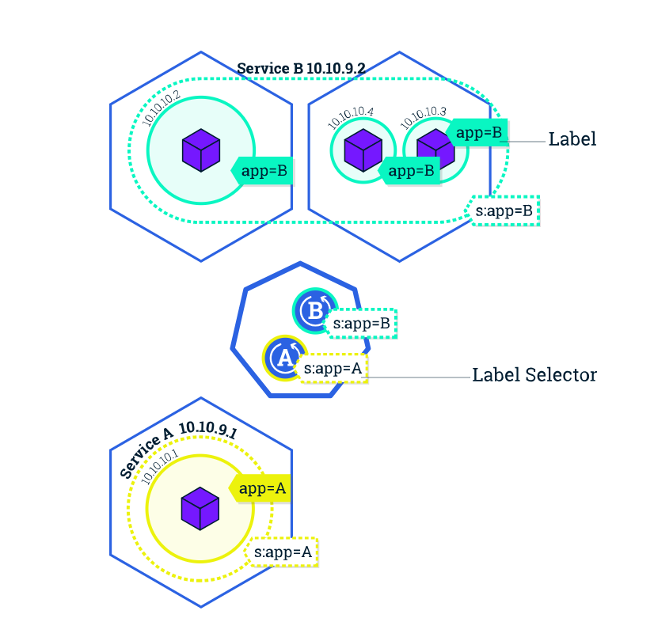
K8s Label and Label Selector

Slide 58
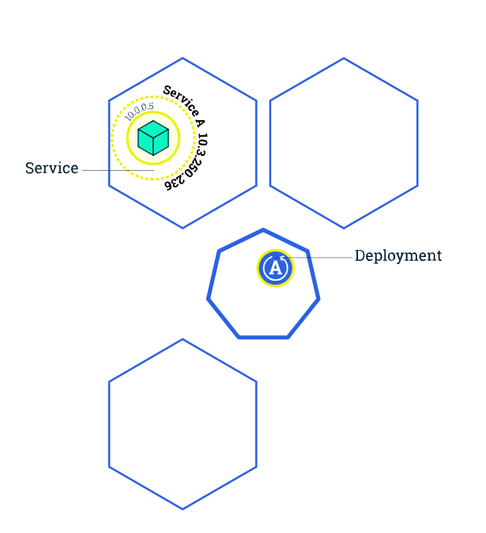
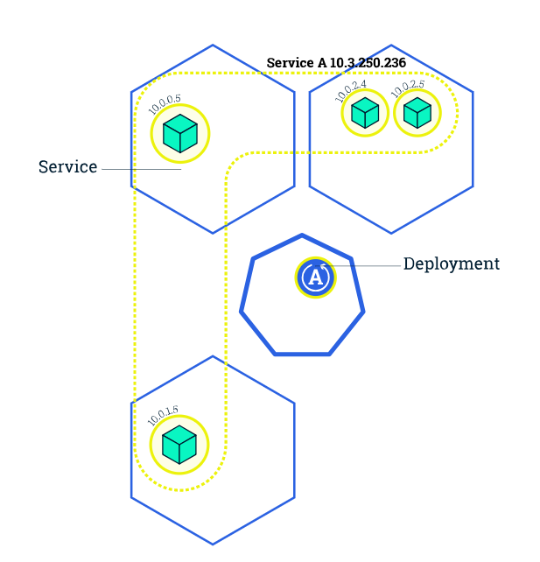
K8s - Scaling

Slide 59
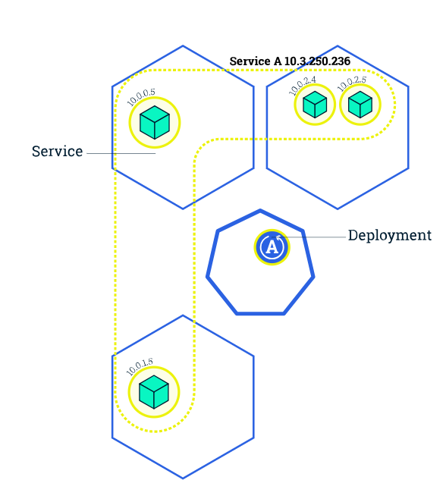
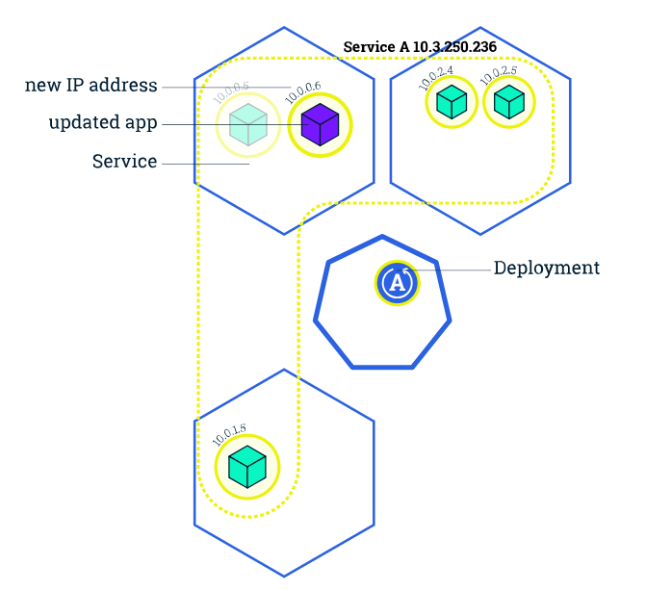
K8s – Rolling update -1

Slide 60
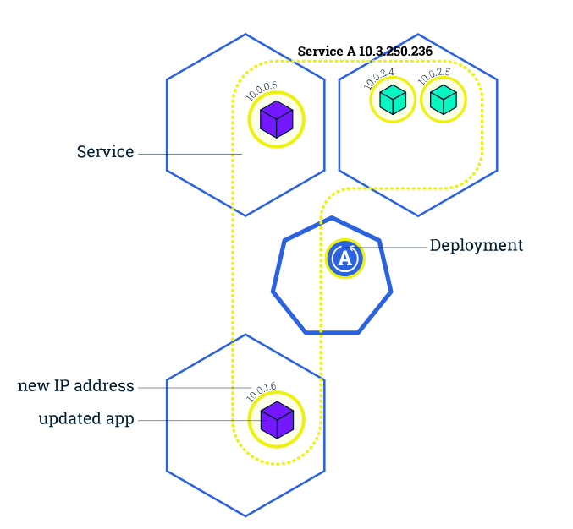
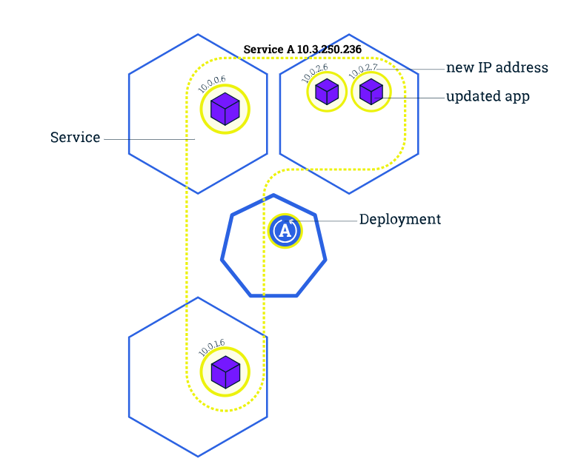
K8s – Rolling update -2

Slide 61
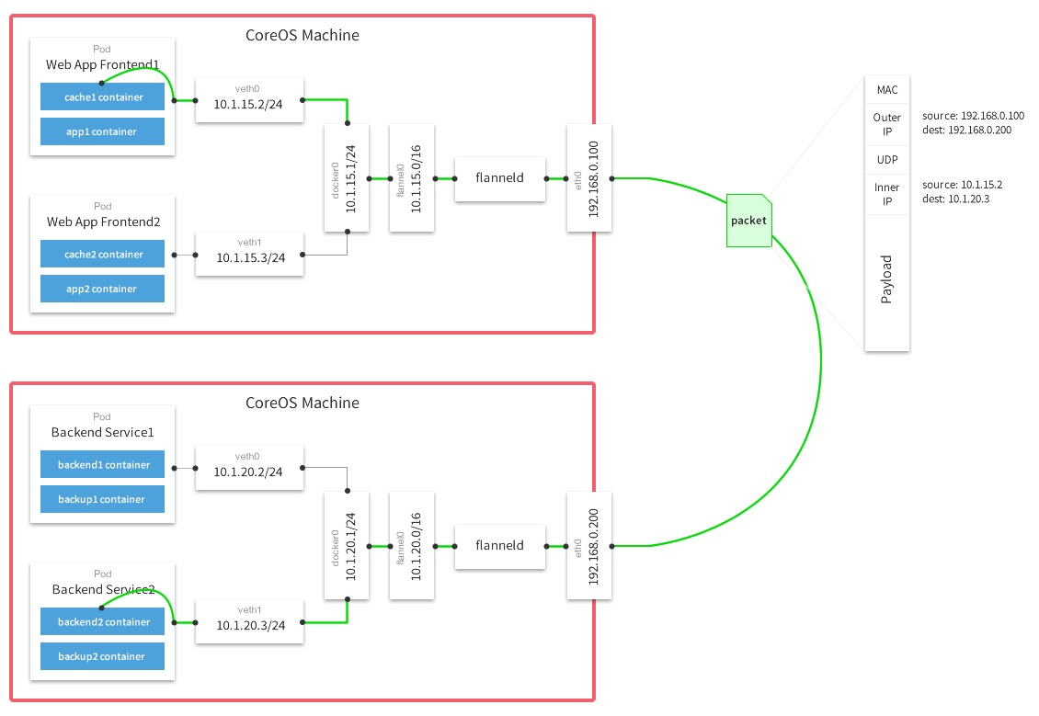
K8s network module – Flannel (Overlay network)
Coreos project
簡化的layer 3層網路
全部pods皆在同個內網
不支援Network Policy

Slide 62
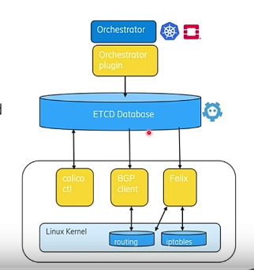
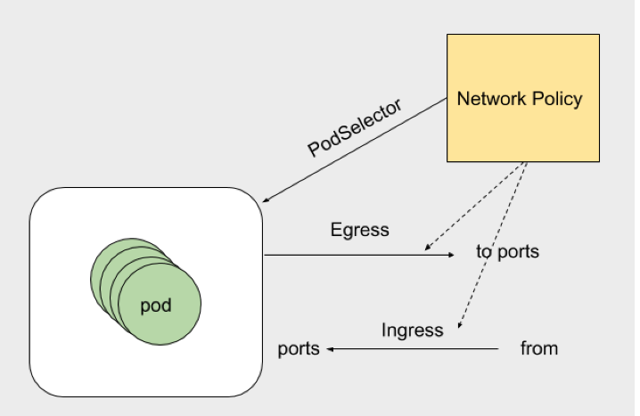
K8s network module - Calico
用iptables forward
可建立軟體防火牆，在network policy 設定ingress 與 Egress

Slide 63
用rancher 安裝Kubernetes

Slide 64

Deploy Kubernetes: Rancher
部署與管理K8s的open source software
可同時管理多套
視覺化部署與操作

Slide 65
Deploy Rancher
sudo /home/demoyuw/k8s/rancher/ubunu16_deploy_rancher.sh

Slide 66
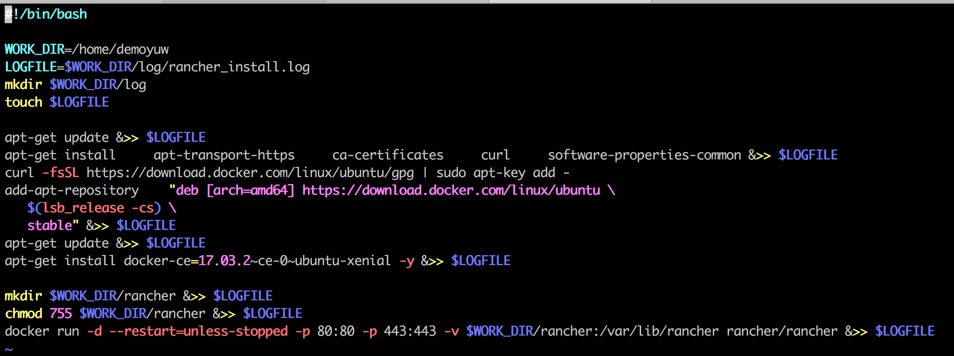
Deploy Rancher

Slide 67
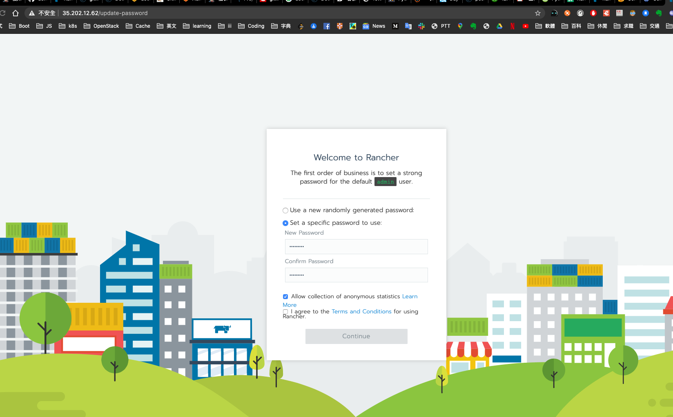
設定admin密碼

Slide 68
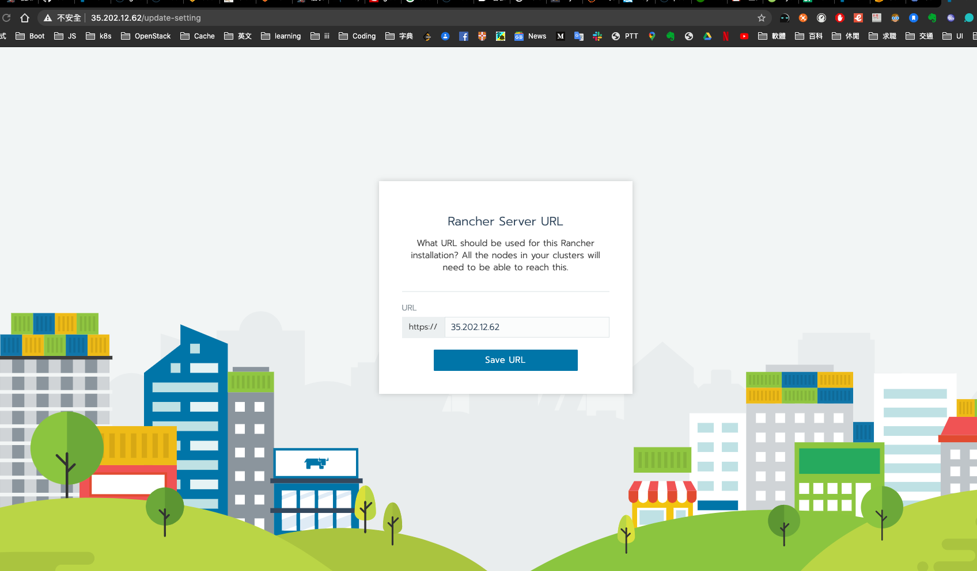
設定URL

Slide 69
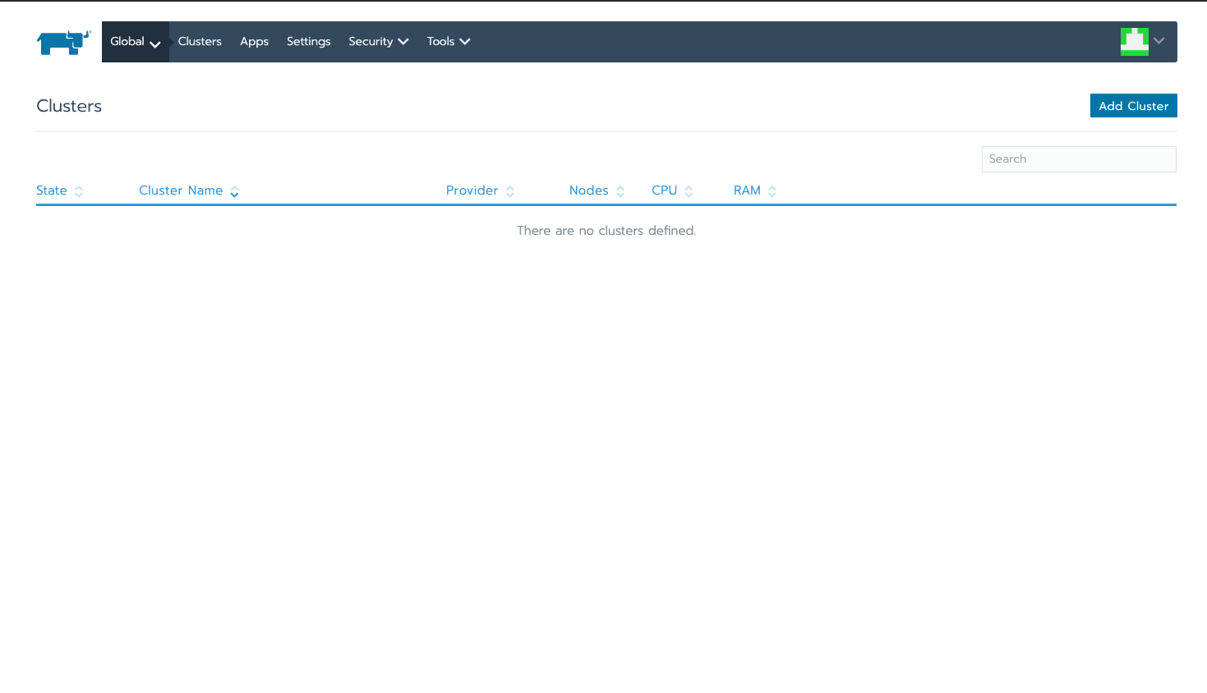
Rancher UI，點選Add Cluster

Slide 70
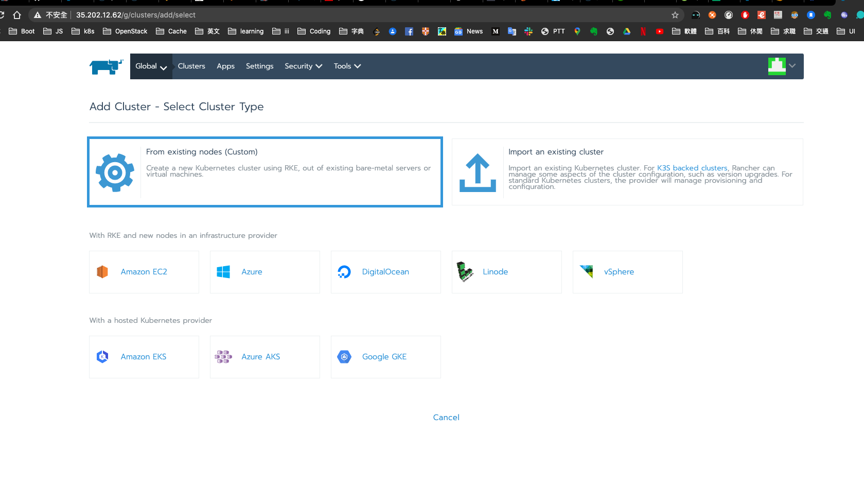
預計裝在裸機，點選Custom

Slide 71
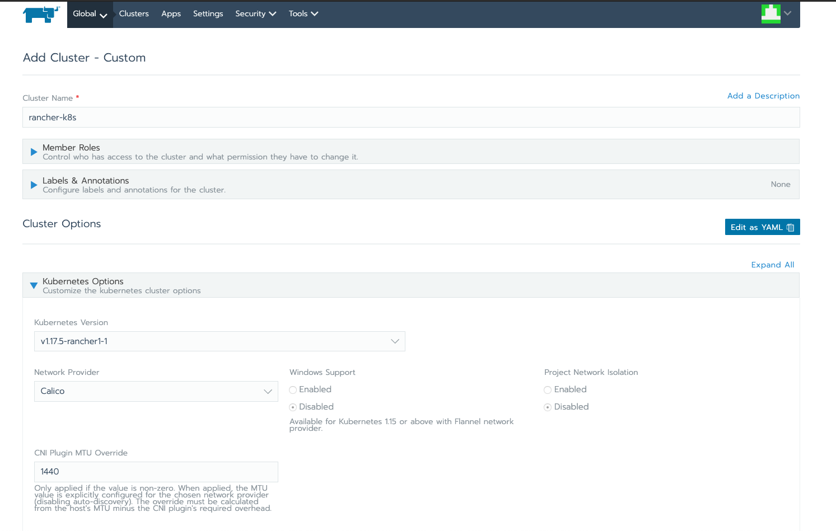
Cluster命名、選擇k8s版本，選擇網路模組Calico

Slide 72
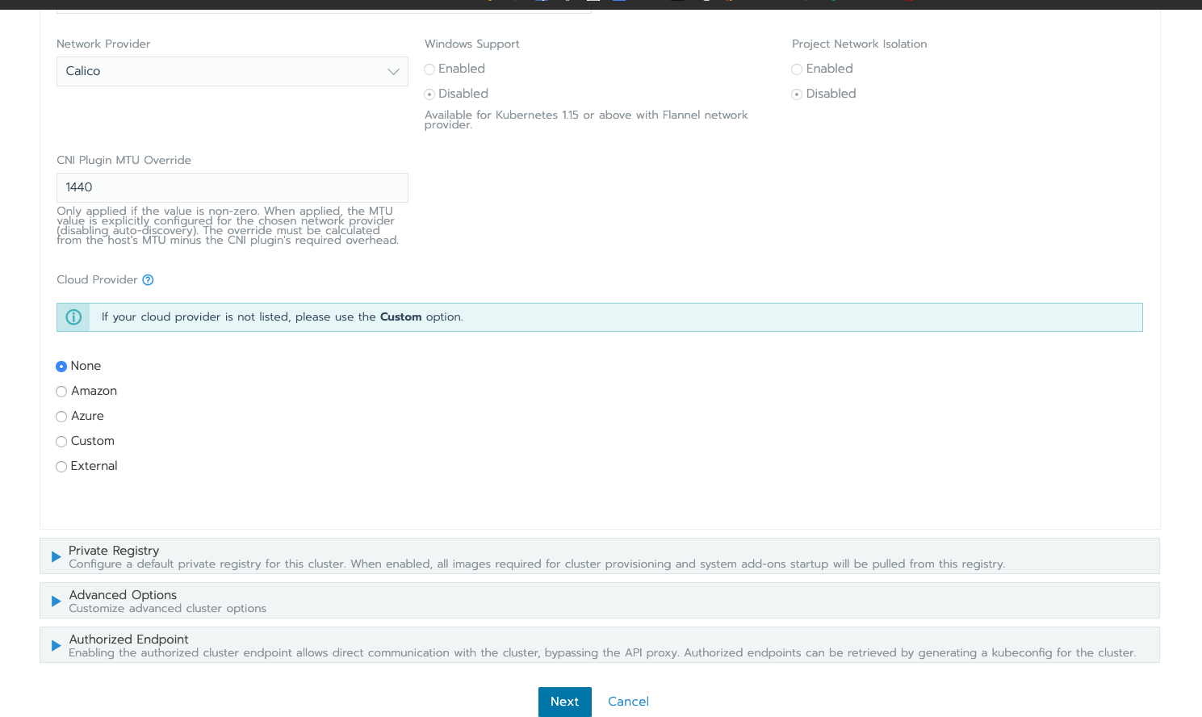
選擇CNI MTU大小為1440，Cloud prover 選None

Slide 73
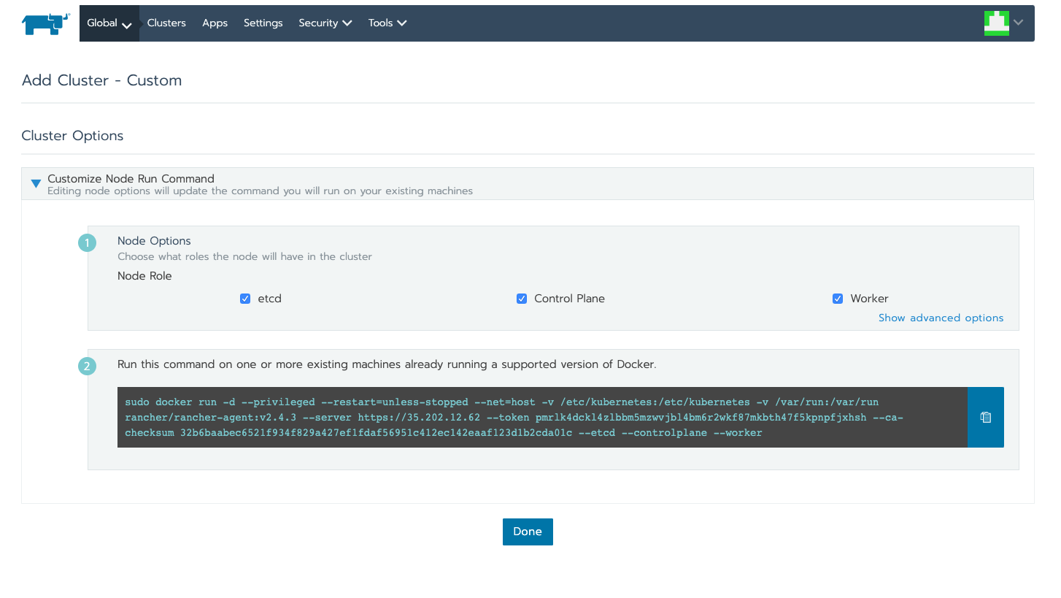
勾選etcd, control plane, worker三項，複製下面docker command

Slide 74
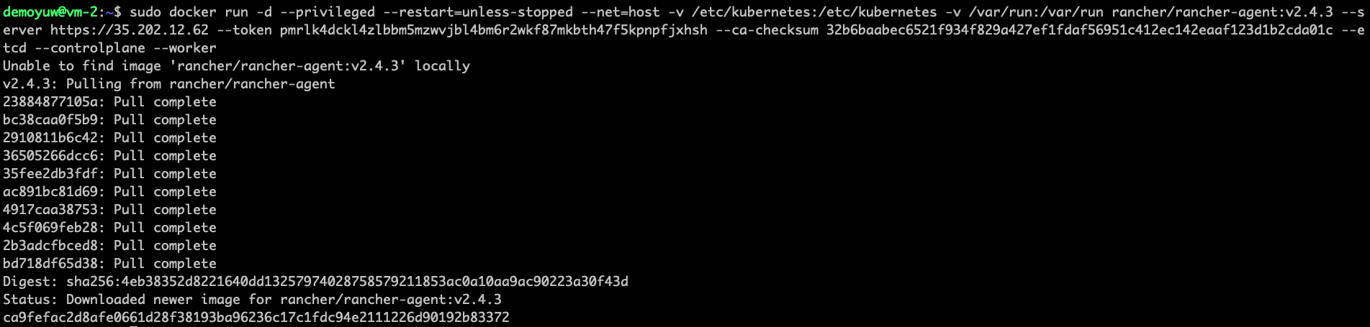
到vm2執行此command

Slide 75
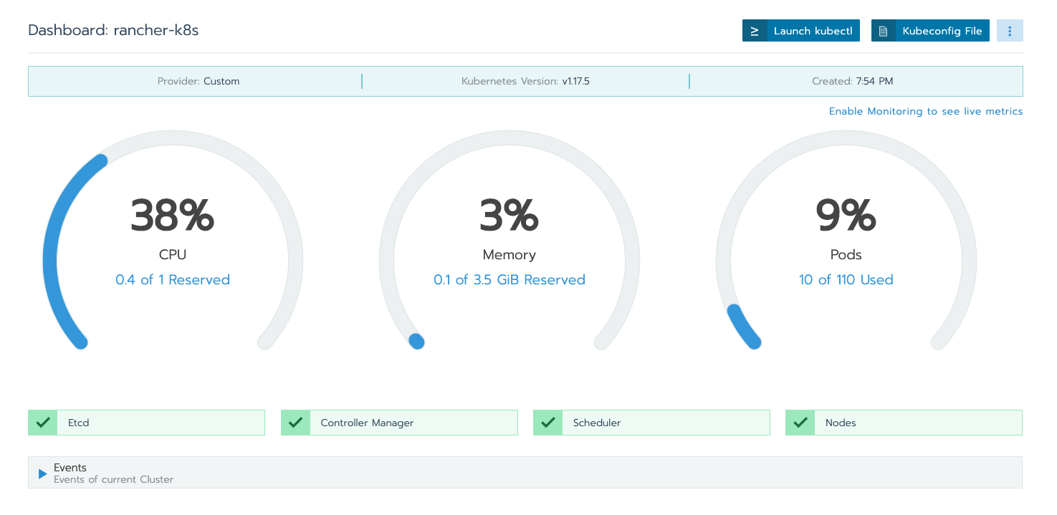
部署完成，點選右上角kubeconfig file.

Slide 76
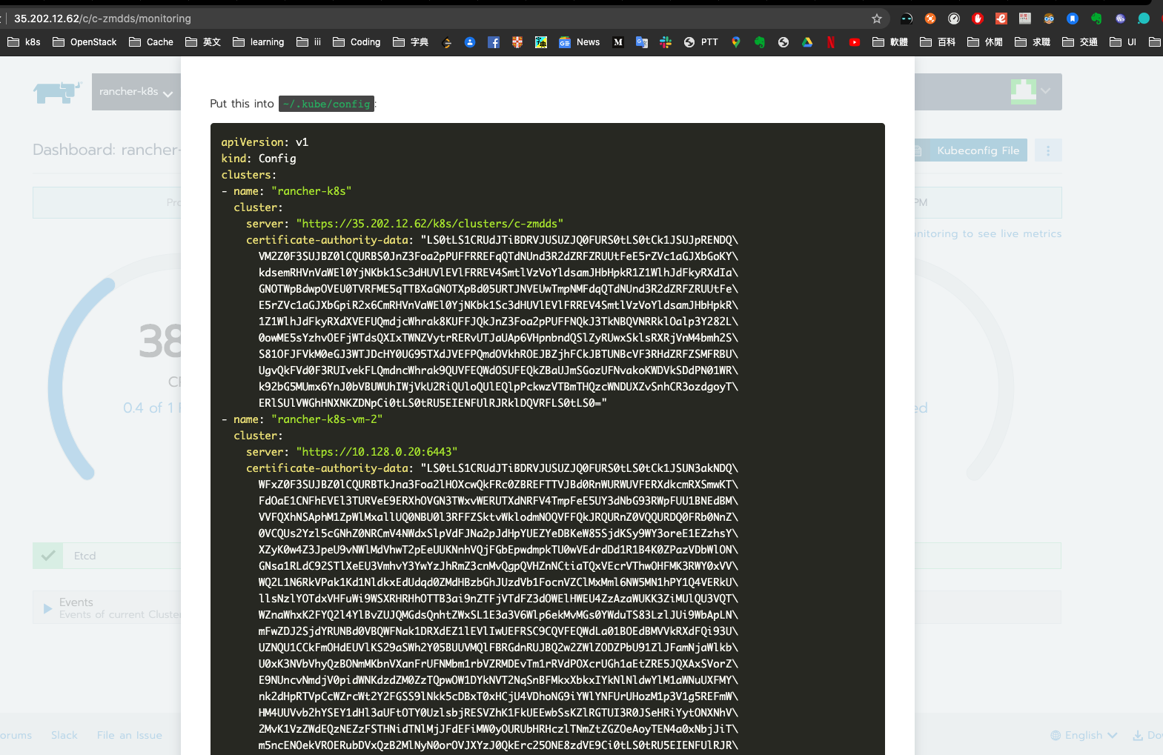
另存Kubeconfig file.

Slide 77
Kubernetes 操作

Slide 78
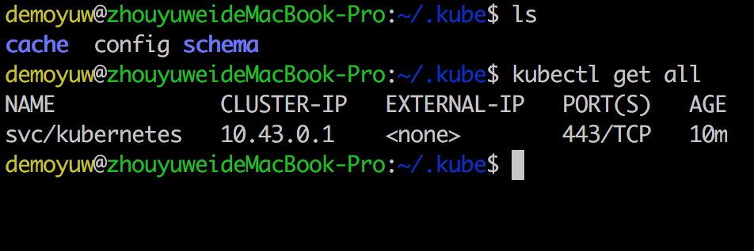
放置kube conf
kubectl --kubeconfig .kube/config get all
or Kube config 放到 ~/.kube/config
Kubectl get all

Slide 79
切換k8s 環境 -1
Cluster 列表
kubectl config get-contexts
加入新Cluster
kubectl config --kubeconfig=config set-context {cluster name}
選擇使用 Cluster
kubectl config use-context {cluster name}

Slide 80
切換k8s 環境 -2
正在執行的config
kubectl config current-context
移除cluster
kubectl config delete-context {cluster name}

Slide 81
Windows put kube config
cd C:\users\yourusername (Or wherever your %HOME% directory is)
mkdir .kube
cd .kube
touch config
Edit the config file with your editor of choice - notepad for example.

Slide 82
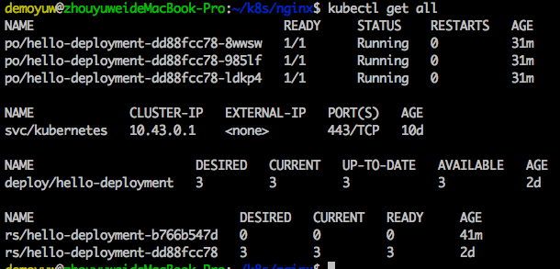
K8S 顯示資訊
Kubectl get all
po : pods
Kubectl get pods
svc: Service
Kubectl get svc
deploy: deployment
Kubectl get deploy
rs: replicate set
Kubectl get rs

Slide 83
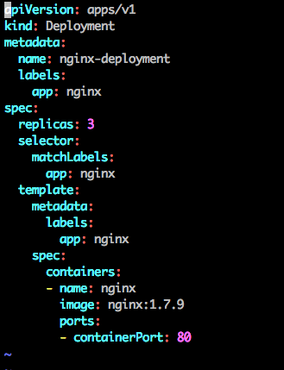
K8s deployment YAML -1

Slide 84
K8s deployment YAML -2
kind: Deploymnet
metadata.name: deployment name
metadata.labels: app:nginx
設定此deployment 標籤, key: value
Metadata.annotations: 註解

Slide 85
K8s deployment YAML -3
spec.replicas: 3
數量
sepc.selector.matchLables: app:nginx
Pod 裡的labels 的值需與此相同
spec.template.metadata.labels

Slide 86
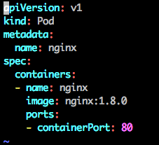
K8s pods YAML
containers.image
Image:版號
Containers.ports.containPort
此container對外服務port

Slide 87
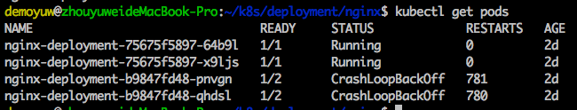
Kubectl get pods -1
READY
Ready/ pods 數量
Restarts
重啟次數
AGE
此pod 存在時間

Slide 88
Kubectl get pods -2
Status
Pending
待建立
Running
運行中
Succeeded
終止成功
Failed
終止時有ㄧpod不正常終止

Slide 89
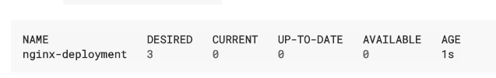
Kubectl get deployment -1
NAME
Dployment name
DESIRED
要求此deployment 須啟多少replicas
CURRENT
顯示正在running 的 replicas

Slide 90
Kubectl get deployment -2
UP-TO-DATE
已更新多少replicas數量
AVAILABLE
多少replicas 可用
Age
此Deploment 存在時間

Slide 91
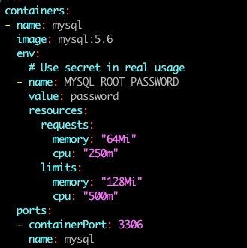
K8s container request and limit -1

Slide 92
K8s container request and limit -2
CPU
預設CPU值 request 為0.5，limits為1。
1 cpu = 1 AWS vCPU = 1 GCP Core = 1 Azure vCore = 1 IBM vCPU = 1 Hyperthread on a bare-metal intel processor with Hyperthreading
0.1 cpu = 100m (one hundred millicpu)

Slide 93
K8s container request and limit -3
Memory
Ti = TiB, Gi= GiB, Mi = MiB, Ki = KiB

Slide 94
在pod執行操作 -1
Kubectl exec {pod-name} {command}
直接到pods內執行
kubectl exec –it {pod-name} -- /bin/bash
Ex: kubectl exec -it nginx-deployment-76659fcbf6-djgxd -- /bin/bash

Slide 95
在pod執行操作 -2
到pods內的指定Container
kubectl exec –it {pod-name} –c {container-name} -- /bin/bash

Slide 96
Pod訊息
Pod 相關訊息
https://hub.docker.com/r/library/nginx/
正常：LOG
Kuebectl logs {pod-name}
異常：describe
Kubectl describe pod {pod-name}

Slide 97
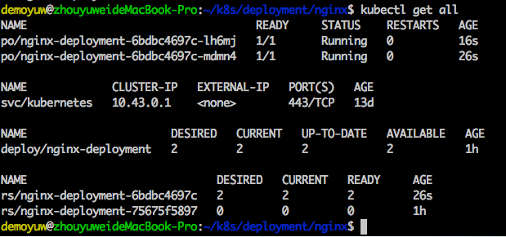
實作: run nginx deployment upgrade and rollout -1

Slide 98
實作: run nginx deployment upgrade and rollout –2
Get nginx deployment yaml
https://github.com/demoyuw/k8s/blob/master/deployment/nginx/nginx-deploy.yaml
Kubectl apply –f nginx-deploy.yaml
kubectl describe deploy nginx-deployment

Slide 99
實作: run nginx deployment upgrade and rollout –3
Nginx:1.7.9 --> nginx:stable
Kubectl apply –f nginx-deploy.yaml
註解
kubectl annotate deploy nginx-deployment description="first version"
Kubectl describe rs {ReplicationSet_name}

Slide 100
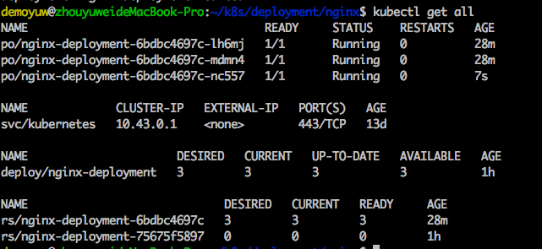
實作: run nginx deployment upgrade and rollout –3

Slide 101
實作: run nginx deployment upgrade and rollout -4
線上調整
kubectl edit deploy nginx-deployment --record=true
(replicas from 2 to 3)
查詢回朔紀錄
kubectl rollout history deploy nginx-deployment
回朔到上一個版本
kubectl rollout undo deploy {deployment_name}

Slide 102
實作: run nginx deployment upgrade and rollout -5
回朔到指定版本
kubectl rollout undo deploy {deployment_name} --to-revision=n
查詢回朔狀態
kubectl rollout status deploy {deployment_name}

Slide 103
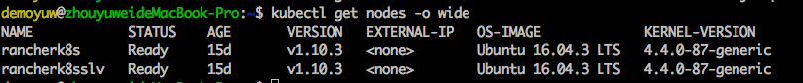
K8s node -1
kubectl get nodes -o wide
kubectl get nodes --show-labels

Slide 104
K8s node -2
Set labels on node
kubectl label node {node name} hardware=high-cpu
Remove labels on node
Ex: kubectl label node {node name} {key}-
kubectl label node Django-vm hardware-

Slide 105
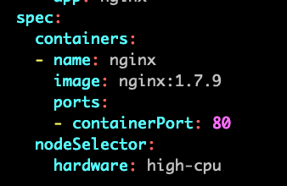
K8s node-3

Slide 106
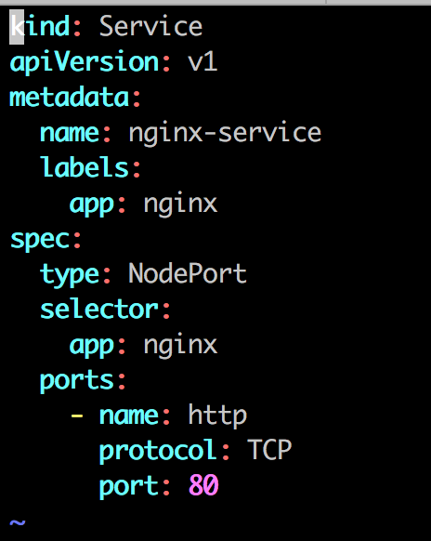
K8s service yaml -1

Slide 107
K8s service yaml -2
Type:
NodePort
需設nodePort，預設可用範圍：32000~32767
LoadBalancer
需接Cloud使用
Port: cluster內對Service使用的port
targetPort: pod端口所使用的port
nodePort: cluster外對Service使用的port

Slide 108
Service ports 介紹
nodePort
32000~32767
Service (10.43.x.x)
Port
80
targetPort
80
Pod
Pod
Pod
Pod

Slide 109

App間互相呼叫，已Web 呼叫API為例

Slide 110

實作2 K8s Service Expose -1
kubectl describe svc nginx-service
80 → 32260

Slide 111

實作2 K8s Service Expose -2
kubectl get pods --selector="app=nginx" --output=wide

Slide 112


實作2 K8s Service Expose -3
在兩台node是取curl IP:80
K8s service：解決pod IP不同問題，系統架構上支援 Load balance service。

Slide 113


實作2 K8s Service Expose -4
加上nodePort: 30060
kubectl apply –f nginx-service.yaml
curl {k8s node ip }:30060

Slide 114

K8s selector

Slide 115

K8s DNS
DNS service
kubectl get services kube-dns --namespace=kube-system
驗證
kubectl run curl --image=radial/busyboxplus:curl -i --tty
nslookup nginx-service

Slide 116

K8s 系統資訊
kubectl get pods --show-all=true --namespace=kube-system

Slide 117

K8s Ingress-1

Slide 118
K8s Ingress -2
使用domain name與路徑來包含一個或多個Service。
支援Https，可設定憑證
實際使用nginx container
一個窗口支援多個服務
支援多ingress

Slide 119

K8s ingress yaml
K8s/ingress/ingress.yaml

Slide 120

Volume: emptyDir
Pod 內共用儲存
當Pod消失時，資料也消失。

Slide 121


Volume: hostpath -1
Pod 掛載node上的資料夾
當node消失資料遺失

Slide 122

Volume: hostpath -2

Slide 123
Install nfs server on rancher server
Install on VM1
sudo apt install nfs-kernel-server -y
sudo vim /etc/exports
/k8sNFS *(no_root_squash,rw,sync,no_subtree_check)
sudo mkdir /k8sNFS
sudo chmod 777 /k8sNFS
sudo systemctl restart nfs-kernel-server
sudo showmount -e localhost

Slide 124
K8s server install mount package
Install on VM2
sudo apt install nfs-common
Check
showmount -e {VM1 內網 IP}

Slide 125

Volume: NFS -1

Slide 126

Volume: NFS -2

Slide 127
使用Google Cloud Platform Kubernetes Engine

Slide 128

GCP部署K8s -1

Slide 129

GCP部署K8s -2

Slide 130

GCP部署K8s -3

Slide 131
Install gcloud -1
For mac
https://cloud.google.com/sdk/docs/quickstart-macos
For windows
https://cloud.google.com/sdk/docs/quickstart-windows

Slide 132
Install gcloud -2
source rc
gcloud init
gcloud components install kubectl

Slide 133
取得GCP Cotainer cluster 操作權限-1
gcloud auth login
登入google 帳號
gcloud config set project {project name}
設定GCP 所使用的project
gcloud projects list
List all projects

Slide 134
取得GCP Cotainer cluster 操作權限-2
gcloud container clusters list
取得container clusters name
gcloud container clusters get-credentials {container-cluster-name}
gcloud container clusters get-credentials yuwei-k8s-cluster --zone=us-central1-a
kubectl get all

Slide 135

取得GCP Cotainer cluster 操作權限 -2

Slide 136
GCP Kubernetes 使用load balance -1
kubectl run hello-server --image gcr.io/google-samples/hello-app:1.0 --port 8080
kubectl expose deployment hello-server --type LoadBalancer --port 80 --target-port 8080

Slide 137

GCP Kubernetes 使用load balance -2

Slide 138


GCP Kubernetes 使用load balance -3

Slide 139

GCP Kubernetes 使用load balance -4

Slide 140

Volume: GCP volume – 建Volume

Slide 141

PVC, PV, Storage class關係圖

Slide 142

Volume: GCP volume – 建PersistemtVolume -1
K8s/volumes/pv-volume.yaml

Slide 143
Volume: GCP volume – 建PersistemtVolume -2
spec.capacity.accessModes:
ReadWriteOnce:
1個pods寫入與讀取
ReadOnlyMany:
1個pods寫入與多個pods讀取
ReadWriteMany:
多個pods寫入與多個pods讀取

Slide 144
Volume: GCP volume – 建PersistemtVolume -3
Spec.gcePersistentDisk
除了gce，還有多種
nfs
rbd
awsElasticBlcokStorage
List
Kubectl get pv

Slide 145

GCP Volume: 建PersistemtVolumeClaim
K8s/volumes/pv-claim.yaml
Pods 界接storage層
List
Kubectl get pvc

Slide 146

Volume plugin 支援程度

Slide 147

GCP Volume :用pod界接volume
k8s/pods/nginx-gcpvolume.yaml

Slide 148

GCP Volume: 檢查pod內掛載狀態。
kubectl exec -it nginx-pod-gcp-volume -- /bin/bash

Slide 149

GCP Volume: 寫入檔案，刪除再重建pod，寫入檔案還是存在-1

Slide 150

GCP Volume: 寫入檔案，刪除再重建pod，寫入檔案還是存在-2
Kubectl delete pods nginx-pod-gcp-volume

Slide 151

GCP Volume: 寫入檔案，刪除再重建pod，寫入檔案還是存在-3
Kubetctl apply –f nginx-gcpvolume.yaml

Slide 152
K8s auto scaling – 部署受壓測端deploy
部署受壓測deployment php-apahce
Kubectl apply –f k8s/deployment/autoscaling/php-apache-deploy.yaml

Slide 153
K8s auto scaling -部署受壓測端service
部署受壓測service php-apache
Kubectl apply –f k8s/deployment/autoscaling/php-apache-service.yaml

Slide 154
K8s auto scaling –部署壓測別人pod
部署一個壓測別人的pod busybox
Kubectl apply –f k8s/deployment/autoscaling/busybox.yaml

Slide 155

K8s – autoscaling – 設定AutoScale
kubectl autoscale deployment php-apache --cpu-percent=50 --min=1 --max=4
Kubectl get hpa

Slide 156
K8s – autoscaling – 進行壓測
進入busybox pod 中，對php-apahce進行壓測
kubectl exec -it busybox -- /bin/sh
對php-apache Service的 web進行壓測
while true; do wget -q -O- http://php-apache; done

Slide 157
K8s – autoscaling – 監控hpa
開另一個terminal，監控hpa
watch kubectl get hpa

Slide 158
K8s – autoscaling – 監控pod

Slide 159
K8s – autoscaling – 停止壓測後

Slide 160
K8s – autoscaling – 如果要在rancher k8s上使用
如果要使用autoscaling 在Rancher 部署出來的kubernets，需要安裝 metrics-server https://github.com/kubernetes-sigs/metrics-server

Slide 161


K8s 資源使用率
kubectl top nodes
kubectl top pods

Slide 162

K8s – cronjob -1
k8s/cronjob/cronjob.yaml

Slide 163


K8s – cronjob -2
Kubectl get cronjob
Kubectl get job

Slide 164

K8s – cronjob -3
定時建立job與pod
kubectl delete cronjob hello

Slide 165
Secrets 編碼
$ echo -n "root" | base64
$ echo -n "rootpass" | base64

Slide 166

Secrets Volume
Kubectl get secrets

Slide 167

Build Secrets Volume
K8s/secret/demo-secret.yaml

Slide 168

Secrets Volume : 當Pod 環境變數
K8s/pods/nginx-secret-env.yaml

Slide 169

Secrets Volume : Pods env 描述

Slide 170

Secrets Volume : Pods show env

Slide 171

Secrets Volume : mount secret volume

Slide 172

Secrets Volume : check pod
kubectl describe pods nginx-pod-gcp-volume

Slide 173

Secrets Volume : check pod

Slide 174
Helm

Slide 175
Helm – introduction 1
Helm
套件管理工具 (apt, yum)
Chart
安裝、部署包 (package)
Tiller
K8s 端(Server)的套件 driver

Slide 176
Helm – introduction 2
Release
所部署的軟體 (software)
Repository
套件倉庫 (package server)

Slide 177


Slide 178

Helm 初始化 -1
helm init
Helm version

Slide 179

Helm 初始化 -2
確認k8s server端有安裝tiller kubectl get pod -n kube-system -l app=helm

Slide 180
在k8s上建立並授與tiller權限
kubectl create serviceaccount --namespace kube-system tiller
kubectl create clusterrolebinding tiller-cluster-rule --clusterrole=cluster-admin --serviceaccount=kube-system:tiller
kubectl patch deploy --namespace kube-system tiller-deploy -p '{"spec":{"template":{"spec":{"serviceAccount":"tiller"}}}}'

Slide 181

helm command
Helm repo update
Helm create {software name}

Slide 182

Helm 檔案結構
Helm package structure

Slide 183

驗證
helm install --dry-run --debug .

Slide 184

把nginx-helm部署到k8s上
Helm install .

Slide 185

Check helm deploy -1

Slide 186
Check helm deploy -2
helm list
Helm delete {helm name}

Slide 187
打包 helm package
Helm package ./

Slide 188
Service Mesh & istio

Slide 189

Service Mesh

Slide 190

Service Mesh

Slide 191

Istio
Kubernets 原生Ingress 無法跨Cluster
Istio可橫跨不同環境，Container、Kubernetes、Apache Mesos、Server(1.6版開始支援)。

Slide 192

Ingress 與 istio Gateway 比較

Slide 193

Istio
Ref: https://istio.io/latest/docs/concepts/what-is-istio/

Slide 194

Istio client – Istioctl command install
Mac or Linux
curl -sL https://istio.io/downloadIstioctl | sh -
export PATH=$PATH:$HOME/.istioctl/bin
Istioctl

Slide 195

Istio Server – GKE enable

Slide 196

Istio - 確認系統
kubectl get all -n istio-system

Slide 197

Istio – 操作
kubectl get ns --show-labels
kubectl label namespace default istio-injection=enabled

Slide 198

部署範例
kubectl apply -f k8s/istio/bookinfo.yaml

Slide 199

架構圖

Slide 200

驗證服務是否正常
{nodeIp}:30060

Slide 201

部署Virtual Service 及Gateway
kubectl apply -f k8s/istio/bookinfo-gateway.yaml

Slide 202
取得ingress host 及ingress port
INGRESS_HOST
export INGRESS_HOST=$( kubectl -n istio-system get service istio-ingressgateway -o jsonpath='{.status.loadBalancer.ingress[0].ip} ')
INGRESS_PORT
export INGRESS_PORT=$( kubectl -n istio-system get service istio-ingressgateway -o jsonpath='{.spec.ports[?(@.name=="http2")].port} ')

Slide 203
Get Gateway URL
export GATEWAY_URL=$INGRESS_HOST:$INGRESS_PORT

Slide 204

網頁，重整會隨機跳往v1~v3
http://{GATEWAY_URL}/productpage

Slide 205

部署Destination rule
kubectl apply -f k8s/istio/destionation-rule-all.yaml

Slide 206

被限定只能導往v1

Slide 207

基於request 的cookie，Header 的End-User裝
kubectl apply -f k8s/istio/virtual-service-reviews-test-v2.yaml
Header 有 end-user: 有含{jason}導到v2
其他導到v1

Slide 208

End-user: jason --> review v2

Slide 209

其他 --> review v1

Slide 210

50％導向v3，50%導向v1
kubectl apply -f k8s/istio/virtual-service-reviews-50-v3.yaml
kubectl describe virtualservice reviews

Slide 211


50% v1: 50% v3

Slide 212
Serverless & knative

Slide 213
Serverless
無伺服器運算
無需管理及部署伺服器
已request數收費
Request提高自動提升容器數
當無request自動縮減容器數

Slide 214

Knative 與Kubernets比較

Slide 215

用Cloud run 展示serverless

Slide 216

Datacneter、來源呼叫設定

Slide 217

指定Container image、Port及CMD

Slide 218

設定容器limit，每個容器接受最高

Slide 219

每個容器可接受request數：Concurrency

Slide 220

Cloud run 列表

Slide 221

監控數據

Slide 222

Flask sample 網頁

Slide 223

附錄A: window login to cloud VM by putty – 下載Putty ，填入id@ip

Slide 224

附錄A: window login to cloud VM by putty – 左邊Connectopn/SSH/Auth

Slide 225

附錄A: window login to cloud VM by putty – 選擇Private key file auth

Slide 226

附錄A: window login to cloud VM by putty – 選擇k8s.ppk

Slide 227

附錄A: window login to cloud VM by putty – 即可登入

Slide 228
附錄B：Policy

Slide 229

Service Account – 管理資源
有別於使用者帳戶
可使用namespace區隔資源
預設無ServiceAccount設定，設ServiceAccount為default

Slide 230

Pod Security Policies
要啟用PodSecurityPolicies
自定義

Slide 231
附錄C: Docker Compose

Slide 232
Docker Compose
描述Container間的相依性應用
使用Yaml file紀錄docker run 相關參數
Install
sudo apt install docker-ce-cli -y
sudo apt install docker-compose -y

Slide 233


Slide 234
Docker Compose Web
web:
container_name: nginx
build: ./dockerfile/nginx/.
volumes:
- ./dockerfile/nginx/web:/usr/share/nginx/html
ports:
- "80:80"
- "443:443"

Slide 235
Docker Compose db
db:
container_name: postgresql
image: postgres
ports:
- "5432:5432"
volumes:
- ./pg-data:/var/lib/postgresql/data

Slide 236
Docker Compose app
app:
container_name: flask
build: ./dockerfile/flask-api/.
ports:
- "10009:10009"
depends_on:
- db

Slide 237

Docer-compose command -1
docker-compose build
建立docker-compose image

Slide 238

Docer-compose command -2
啟動 Services
Docker-compose up: 終端執行
Docker-compose up –d: 在背景執行

Slide 239


Docer-compose command -3
docker-compose ps
列出執行中的process
Docker-compose down
停止並刪除 Services

